Slide 1
Tutorial 2 ECC and Assembly
Maroun Tork, 2018

Slide 2
Agenda
-קודים לגילוי ותיקון שגיאות
- Assembly

Slide 3
קודים לגילוי ותיקון שגיאות
(ECC - Error Correction Codes)

Slide 4
הגדרות
קוד הוא אוסף של מילים מתוך אוסף כל המילים האפשריות.
011
קוד:
011
100
001
010
מילה זו חוקית,
כלומר היא נמצאת בקוד
מילה זו אינה חוקית,
כלומר היא לא נמצאת בקוד
קוד עם 3 מילות קוד
כ"א ברוחב 3.

Slide 5
הגדרות
מרחק בין שתי מילים (מרחק המינג) : מספר הביטים שיש לשנות על מנת לקבל מילה אחת מהשנייה.
מרחק הקוד: המרחק הקטן ביותר שבין שתי מילות קוד כלשהן.
בקוד שלנו : d_{min} = 1.
מרחק: 3
100
011
קוד:
011
100
001
מרחק: 1
011
001
מרחק: 2
001
100

Slide 6
יכולת לגילוי/תיקון שגיאות
המרחק המינימלי קובע את יכולת הגילוי/תיקון של קוד.
כאשר מנתחים יכולת גילוי שגיאות של קוד, עלינו להניח מה מספר השגיאות המקסימלי שעלולות להתרחש בזמן שידור.

Slide 7
גילוי ותיקון שגיאות
קוד:
000
111
אם המרחק המינימאלי הוא 3,
ניתן לגלות עד 2 טעויות
אם מניחים שכל היותר יש טעות 1 בלבד, ניתן לתקנה.
נשלח: 000 או 111
נשלח: 111
נשלח: 000 או 111
נשלח: 000
עד 2 טעויות
טעות אחת
עד 2 טעויות
טעות אחת
התקבל: 011
התקבל: 001

Slide 8
תיקוני שגיאות
מרחק הקוד הוא K
באופן כללי :
ניתן לגלות עד
K-1
טעויות.
בהנחה שמס'
הטעויות הוא לכל היותר
אז ניתן לתקנן.

Slide 9
דוגמא: בדיקת זוגיות (Parity)
מוסיפים ביט, כך שמספר האחדים במילת הקוד (כולל סיבית הזוגיות) יהיה זוגי עבור even parity (אי זוגי עבור odd parity).
ביט הזוגיות מתקבל מ-XOR שאר הסיביות:
1⊕1 ⊕1 ⊕0 = 1 1⊕0 ⊕0 ⊕1 = 0
מרחק הקוד: 2 ← יכולת גילוי של שגיאה בודדת
1
0
0
1
0
1
1
1
0
1
מידע
זוגיות
מידע
זוגיות

Slide 10
דוגמא: קוד חזרות (Repetition)
כל ביט משודר r פעמים.
עבור r = 4:
מרחק הקוד: r
0
0
0
0
0
1
1
1
1
1
Notes:
כאשר r=4 ניתן לתקן עד שגיאה אחת ולגלות עד 3 שגיאות.

Slide 11
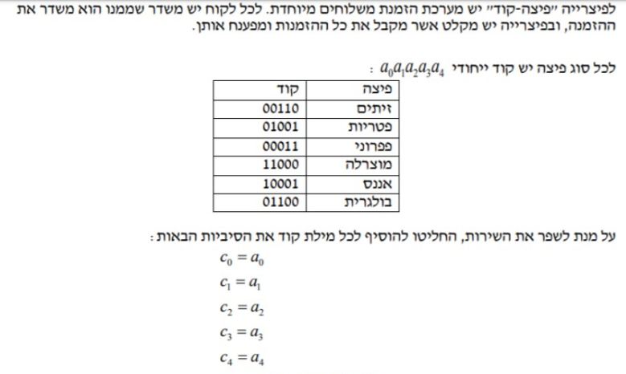
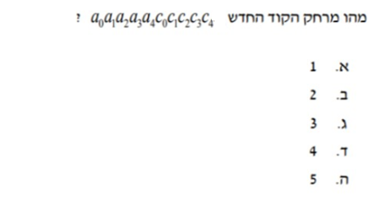
תרגילים נוספים – תרגיל 1

Slide 12
תרגילים נוספים – תרגיל 1
תחילה נמצא את מרחק הקוד עבור הקוד הנתון. אנו בעצם מחפשים את שני המילים הכי דומות.
עבור שני הזוגות המסומנים המרחק הוא 2. ניתן לראות ממעבר על כל מילות הקוד כי לא קיים מרחק של 1, לכן מרקח הקוד הוא 2.
המילה החדשה היא בעצם שכפול של הישנה, כלן כל ביט שונה מופיע פעמיים. מכך נובע כי מרחק הקוד החדש הוא 4.

Slide 13
תרגילים נוספים – תרגיל 1

Slide 14
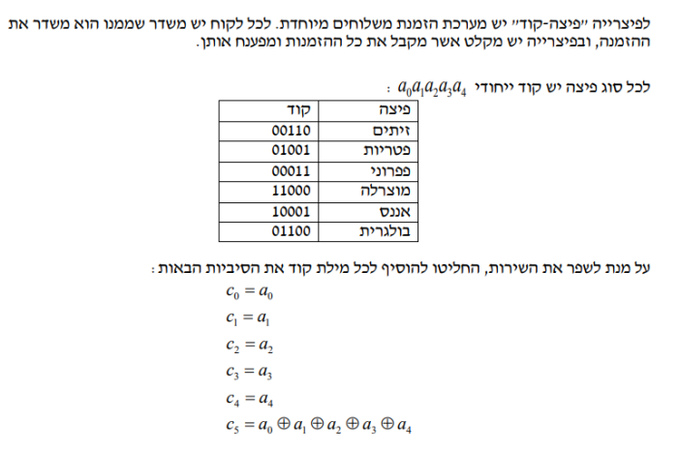
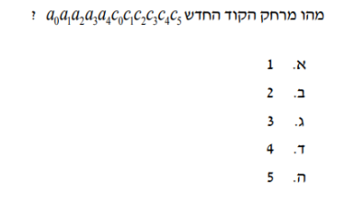
תרגילים נוספים – תרגיל 1

Slide 15
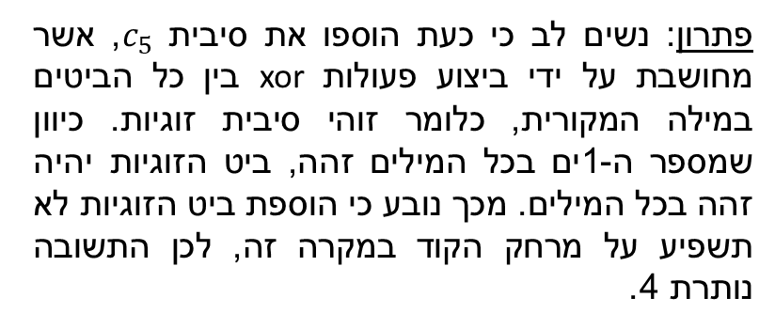
תרגילים נוספים – תרגיל 1
פתרון: נשים לב כי כעת הוספו את סיבית $c_{5}$, אשר מחושבת על ידי ביצוע פעולות xor בין כל הביטים במילה המקורית, כלומר זוהי סיבית זוגיות. כיוון שמספר ה-1ים בכל המילים זהה, ביט הזוגיות יהיה זהה בכל המילים. מכך נובע כי הוספת ביט הזוגיות לא תשפיע על מרחק הקוד במקרה זה, לכן התשובה נותרת 4.

Slide 16
תרגילים נוספים – תרגיל 2
-נתון הקוד הבא:
10011 01011 01010 10100
כמה מילים אפשר להוסיף לקוד מבלי לפגוע ביכולת לתקן ולגלות שגיאות?
מרחק הקוד הוא 1.
ישנן 32 מילים בנות 5 סיביות ומרחק הקוד הוא 1.
לכן ניתן להוסיף 28 מילים נוספות מבלי לפגוע במרחק הקוד (כיוון שאין 2 מילים זהות ו-1 הוא המרחק המינימלי עבור מילים שונות אשר עוברות על כל המקרים).

Slide 17
Assembly

Slide 18

High-Level Code to Machine Instructions
HLL
שפת מכונה
compiler
slt $t0,a,b
bne $t0,$zero, Label
addi b, b, 1
addi a, a, 1
if (a<b) {
a +=1;
}
else {
b +=1;
}
00000101…101010
00100010…101000
00000100…100001
00000010…100001
Label:
(bne $t0,$zero, Label = #go to Label if $t0 != 0 (a<b))

Slide 19
Registers Live Inside the Processor
Processor
Memory
Enable?
Read/Write
Input
Control
Program
Datapath
Address
PC
Bytes
Registers
Write Data
Data
Arithmetic & Logic Unit
(ALU)
ReadData
Output
Processor-Memory Interface
Memory-I/O Interfaces
Notes:
focus memory

Slide 20
Memory
Address | 0 | 1 | 2 | 3
0 | Byte | Byte | Byte | Byte
4 | W | o | r | d
8
12
Address | 0 | 1 | 2 | 3
0
4
8
12
Memory
Program
Bytes
Data
Address by bytes
Each word/instruction is 32 bits (= 4 bytes)
Notes:
focus memory

Slide 21
Register Names
Name | Reg # | Use | Saver
$zero | 0 | Constant 0 | -
ra | 1 | Return Address | Caller
sp | 2 | Stack Pointer | Callee
gp | 3 | Global Pointer | -
tp | 4 | Thread Pointer | -
t0-t2 | 5-7 | Temp | Caller
s0-s1 | 8-9 | Saved Registers | Callee
a0-a7 | 10-17 | Function arguments/ return values | Caller
s2-s11 | 18-27 | Saved Registers | Callee
t3-t6 | 28-31 | Temp | Caller

Slide 22
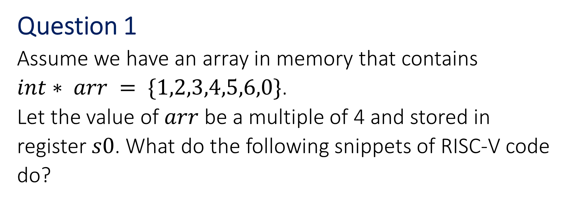
Question 1 Assume we have an array in memory that contains $int∗ arr = \{1,2,3,4,5,6,0\}$. Let the value of $arr$ be a multiple of 4 and stored in register $s0$. What do the following snippets of RISC-V code do?

Slide 23
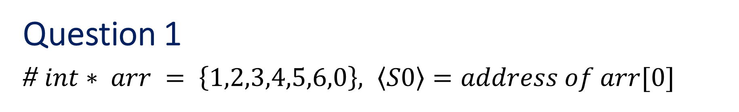

Question 1 # $int∗ arr = \left\{1,2,3,4,5,6,0\right\}, \left\langle S0\right\rangle =address of arr[0]$
Address | 0 | 1 | 2 | 3
addr | a | r | r | [0]
addr+4 | a | r | r | [1]
addr+8 | a | r | r | [2]
lw t0, 8(s0)
Sets register 𝒕𝟎 equal to 𝒂𝒓𝒓[2] $→ \left\langle t0\right\rangle =3$

Slide 24
Question 1 # $int∗ arr = \left\{1,2,3,4,5,6,0\right\}, \left\langle S0\right\rangle =address of arr[0]$
slli t1, t0, 2 add t2, s0, t1 lw t3, 0(t2) addi t3, t3, 1 sw t3, 0(t2)
let’s try it on Venus!
Increments the array element specified by 𝒕𝟎 by 1 ( 𝒂𝒓𝒓[𝒕𝟎]++ )
Notes:
קישור ל-green card במקרה שיש פקודה שלא מכירים. להסביר מה זה shift.
For Venus:
.data
arr: .word 1,2,3,4,5,6,0
.text
la s0, arr
addi t0,t0,3
slli t1, t0, 2
add t2, s0, t1
lw t3, 0(t2)
addi t3, t3, 1
sw t3, 0(t2)

Slide 25

Assembly with RISC-V Simulator
The following exercises use a RISC-V simulator developed by Keyhan Vakil from Berkeley. The simulator is called Venus and can be found online.
Notes:
להסביר ולהראות עם הזיכרון
.data
arr: .word 260,1024,5,7
n: .word 4
char: .byte 1,250
.text
la s0, arr
la s1, n
la s2, char

Slide 26
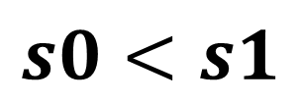
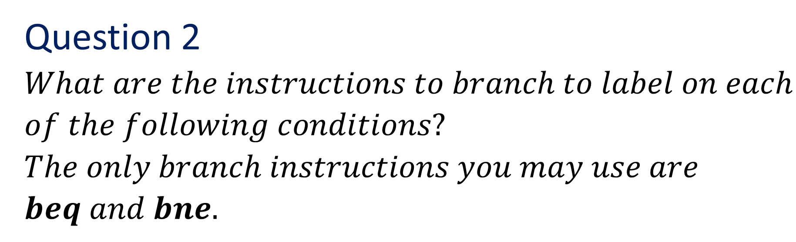
Question 2 $$What are the instructions to branch to label on each \\ of the following conditions? \\ The only branch instructions you may use are \\ beq and bne.$$
$$s0<s1$$
slt t0, s0, s1
bne t0, x0, label

Slide 27
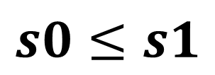
Question 2 $$What are the instructions to branch to label on each \\ of the following conditions? \\ The only branch instructions you may use are \\ beq and bne.$$
$$s0≤s1$$
slt t0, s1, s0
beq t0, x0, label

Slide 28

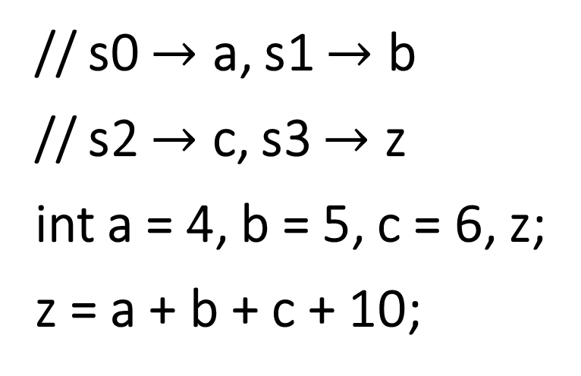
Question 3 Translate between the C and RISC-V code.
addi s0, x0, 4
addi s1, x0, 5
addi s2, x0, 6
add s3, s0, s1
add s3, s3, s2
addi s3, s3, 10
// s0 $→$ a, s1 $→$ b
// s2 $→$ c, s3 $→$ z
int a = 4, b = 5, c = 6, z;
z = a + b + c + 10;

Slide 29
Question 3 Translate between the C and RISC-V code.
addi s0, x0, 0
addi s1, x0, 1
addi t0, x0, 30
loop: beq s0, t0, exit
add s1, s1, s1
addi s0, s0, 1
j loop
exit:
// computes s1 = 2^30
s1 = 1;
for ( s0 = 0 ; s0 < 30 ; s0++ ) s1 *= 2;
Notes:
.text
addi s0, x0, 0
addi s1, x0, 1
addi t0, x0, 30
loop: beq s0, t0, exit
add s1, s1, s1
addi s0, s0, 1
j loop
exit: addi a0,x0,1
addi a1,s1,0
ecall
addi a0,x0,10
ecall

Slide 30
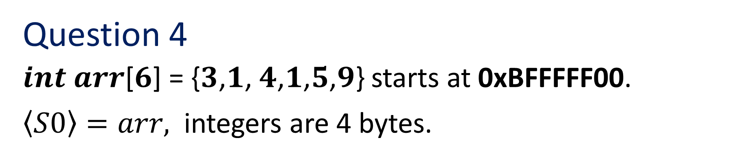
Question 4 𝒊𝒏𝒕 𝒂𝒓𝒓[𝟔] = {𝟑,𝟏, 𝟒,𝟏,𝟓,𝟗} starts at 0xBFFFFF00.
$\left\langle S0\right\rangle =arr,$ integers are 4 bytes.
lw t0, 0(s0)
lw t1, 8(s0)
add t2, t0, t1
sw t2, 4(s0)
# Loads 𝒂𝒓𝒓[𝟎] into register 𝒕𝟎
# Loads 𝒂𝒓𝒓[𝟐] into register 𝒕𝟏
# Sets 𝒕𝟐 equal to 𝒕𝟎 plus 𝒕𝟏
# Sets 𝒂𝒓𝒓[𝟏] equal to value in 𝒕𝟐

Slide 31
Question 4 𝒊𝒏𝒕 𝒂𝒓𝒓[𝟔] = {𝟑,𝟏, 𝟒,𝟏,𝟓,𝟗} starts at 0xBFFFFF00.
$\left\langle S0\right\rangle =arr,$ integers are 4 bytes.
lw t0, 0(s0) # Loads 𝒂𝒓𝒓[𝟎] into register 𝒕𝟎
lw t1, 8(s0) # Loads 𝒂𝒓𝒓[𝟐] into register 𝒕𝟏
add t2, t0, t1 # Sets 𝒕𝟐 equal to 𝒕𝟎 plus 𝒕𝟏
sw t2, 4(s0) # Sets 𝒂𝒓𝒓[𝟏] equal to value in 𝒕𝟐
𝒂𝒓𝒓[𝟏] = 𝒂𝒓𝒓[𝟎] + 𝒂𝒓𝒓[𝟐] (𝒂𝒓𝒓[𝟏] =𝟑 + 𝟒 = 7)

Slide 32
שאלות על הוידאו?

Slide 33
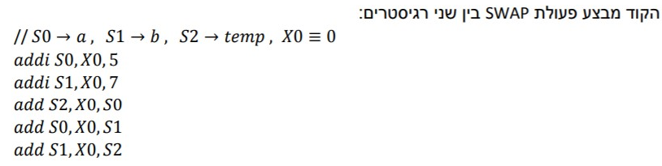
תרגילים נוספים – תרגיל 3
המירו את קטע הקוד הבא משפת C ל- ASSEMBLY
𝑖𝑛𝑡 𝑎 = 5, 𝑏 = 7; 𝑖𝑛𝑡 𝑡𝑒𝑚𝑝 = 𝑎; 𝑎 = 𝑏; 𝑏 = 𝑡𝑒𝑚𝑝;

Slide 34
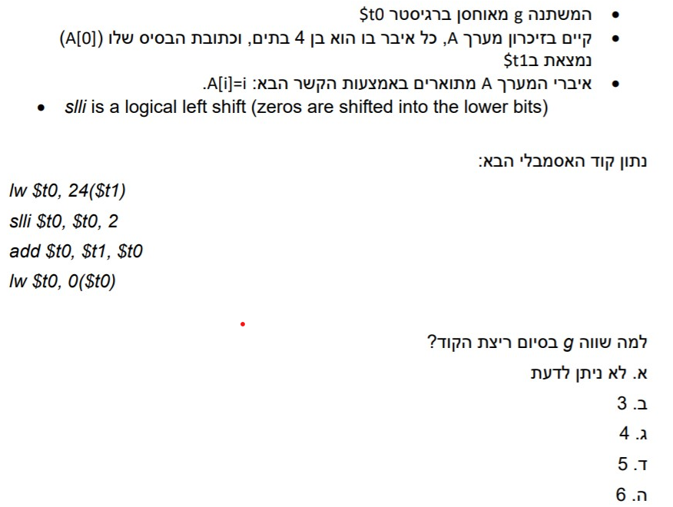
תרגילים נוספים – תרגיל 4

Slide 35


תרגילים נוספים – תרגיל 5

Slide 36
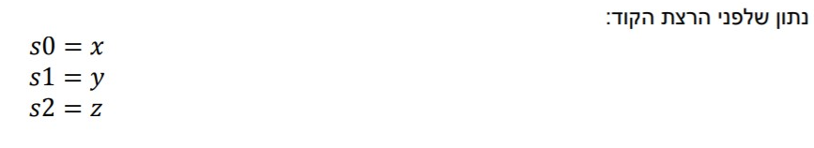
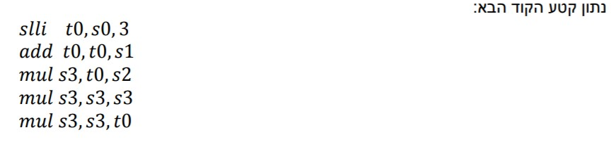
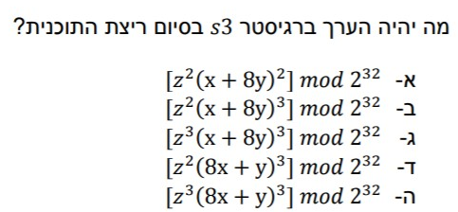
תרגילים נוספים – תרגיל 5

Slide 37
תרגילים נוספים – תרגיל 6

